Slide 1
Sociální kapitál
BPV_SOPE Ekonomická sociologie

Slide 2
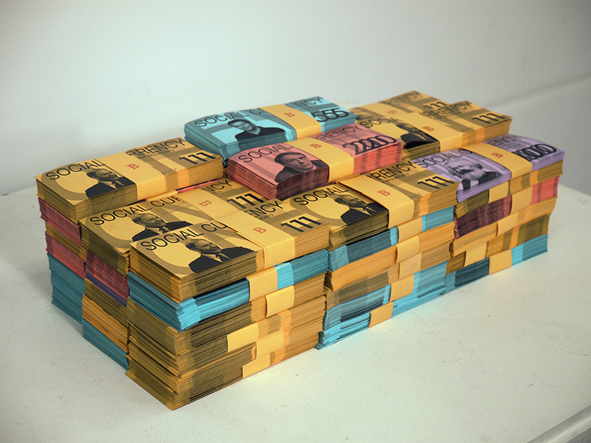
Sociální kapitál
- Koncept využívaný ve studiu ekonomie, organizací, politologii
- Existují různé typy nerovností – ekonomické, sociální, kulturní
Tyto nerovnosti se projevují jak na individuální, tak na skupinové úrovni
Jak se tyto nerovnosti dají vysvětlit?

Slide 3
Sociální kapitál
Nezbytná podmínka pro úspěšný lokální rozvoj, sociální integraci a politickou participaci
Zdůraznění důležitosti sociálních vazeb a kulturních podmínek místního rozvoje
Jde spíše o perspektivu než o koncept
Propojení sociality, sociability a sociální zakořeněnosti

Slide 4
Definice
Makroúroveň vs. mikroúroveň
Nevyčerpává se používáním
zdroje, ke kterým má jedinec přístup díky kontaktům s druhými lidmi a díky svému členství v různých skupinách („známosti“), jde o soukromý statek
Zdroje uložené ve vztazích mezi lidmi, které mohou pomoci vyřešit dilemata kolektivního jednání, jde o veřejný statek

Slide 5
Sociální kapitál na makroúrovni (Putnam)
„connections among individuals – social networks and the norms of reciprocity and trustworthiness that arise from them“
Svazující vs. Přemosťující
Svazující: generuje důvěru dovnitř komunity, souvisí především s primárními vztahy
Přemosťující: souvisí s občanskostí, usnadňuje organizaci skrze slabé vazby

Slide 6
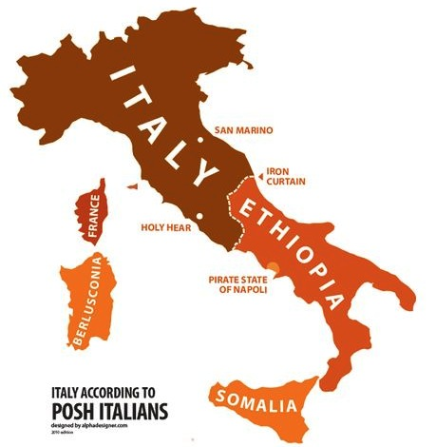
Sociální kapitál na makroúrovni (Putnam)
Celkově spíše klesá
Sociální vztahy klíčové pro demokracii i socio-ekonomickou modernizaci

Slide 7
Sociální kapitál na makroúrovni (Putnam)
Tři hlavní komponenty: důvěra, sociální normy a povinnosti, sociální sítě a sdružení
Sítě občanské angažovanosti
Podporují vznik norem obecné reciprocity a podporují nárůst důvěry
Umožňují koordinaci a komunikaci, umožňují překonávat dilemata kolektivního jednání
Snižují pobídky pro oportunismus
Jsou zakořeněny v tradicích spolupráce
Rozšiřují u aktérů pocit „jáství“

Slide 8

Bowling Alone (Putnam)
Američané se postupně přestávají politicky angažovat (nechodí k volbám, na veřejné shromáždění, atd.), roste nedůvěra ve vládu.
Celkové klesá členství v různých spolcích a organizacích, vč. těch náboženských, odborových, dobrovolnických, vč. Bowlingových asociací: individuální počet hráčů roste, ale počet lidí hrajících v ligách klesá
Když lidé hrají sami, nepodílejí se na sociálních interakcích, debatách, atd.
Proč tedy klesá sociální kapitál v USA?
Nejde o demografické změny, časté stěhování nebo návrat žen do práce. Hlavní příčinou jsou technologie které individualizují volnočasové aktivity – televize, internet, sociální sítě…

Slide 9
Sociální kapitál na mikroúrovni (Coleman)
Racionální jednání v analýze sociálních systémů – sociální kapitál umožňuje sociální jednání
Sociální kapitál spočívá ve struktuře vztahů mezi aktéry (vč. Organizací)
Může nabývat růtné podoby, klíčové je, že umožňuje sociální jednání (kulturní vazby, organizační vztahy, občanská kultura)
Zahrnuje povinnosti a očekávání, informační kanály, normy a sankce
Je závislá na určitém stupni uzavřenosti sociální struktury, často se dovíjí z organizací, které „přežijí“ svůj původní účel

Slide 10
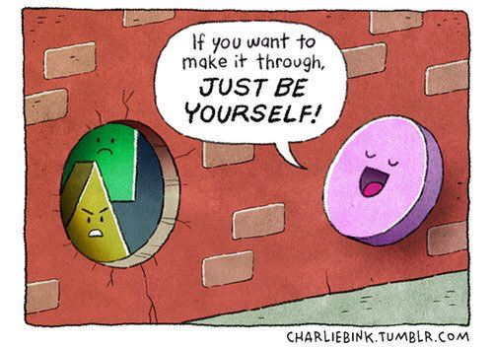
Sociální kapitál na mikroúrovni (Bourdieu)
Skutečnost je vztahová
Analýza nerovností ve společnosti, analýza aktérů a jejich sociálních pozic
Sociální pozice není měnitelná snadno ani rychle
Sociální svět se skládá z různých sociálních polí
Pozice každého jedince v každém takovém poli je dána různým množství různých forem kapitálu – ekonomického, kulturního a sociálního)
Symbolická kapitál – uznání (např. čest)

Slide 12
Sociální kapitál na mikroúrovni (Bourdieu)
Sociální kapitál je vždy závislý na jiných formách kapitálu
„Model stanoví vzdálenosti, předurčující pravděpodobnost setkání, příbuzností, sympatií nebo i touhy: konkrétně řečeno, pro lidi situované v prostoru nahoře je velmi nepravděpodobné manželské spojení s lidmi situovanými dole, protože za prvé mají malou naději se s nimi fyzicky setkat (leda na takzvaných "podezřelých místech", čili za cenu překročení sociálních hranic, jež jsou vedle prostorové vzdálenosti ještě další překážkou), a za druhé, i kdyby se s nimi při nějaké příležitosti letmo a takříkajíc náhodou setkali, nebudou "na sebe slyšet“, navzájem si doopravdy rozumět a jedni druhým se líbit. Blízkost v sociálním prostoru naopak ke sblížení předem disponuje: lidé zaujímající postavení v jedné určité omezené čísti prostoru si budou jednak bližší a jednak ke sblížení ochotnější“

Slide 13
Sociální kapitál na mikroúrovni (Bourdieu)
Každé sociální pole – umění, vzdělávání, právo, politika, ekonomie – různý profil s různou důležitostí různých forem kapitálu
Formy kapitálu – produkce a certifikace – je zajišťována různými aktéry kteří definují šance ostatních získat dobrou pozici na daném poli
Sociální kapitál: množství vazeb, které daný jedince má a může mobilizovat a na množství kapitálu, který vlastní ti, ke kterým je tento jedinec připojen

Slide 14
Jak měřit?

Slide 18
Zdroje
Edwards, Bob a Michael W. Foley. 2001. „Civil Society and Social Capital: A Primer.“ Pp. 1-14 in B. Edwards, M. W. Foley a M. Diani (eds.), Beyond Tocqueville. Civil Society and the Social Capital Debate in Comparative Perspective. London: University Press of New England.
Van Oorschot,W., Arts,W., & Gelissen, J. (2006). „Social capital in Europe: Measurement and social and regional distribution of a multifaceted phenomenon.“ Acta Sociologica 49: 149–167.
Farr, James. 2004. “Social Capital. A Conceptual History.” Political Theory 32: 6-33.
Teorell, Jan. 2003. “Linking Social Capital to Political Participation: Voluntary Associations and Network of Recruitment in Sweden.” Scandinavian Political Studies 26: 49-66.
https://economicsociology.org/
http://econsoc.mpifg.de/

